Slide 1
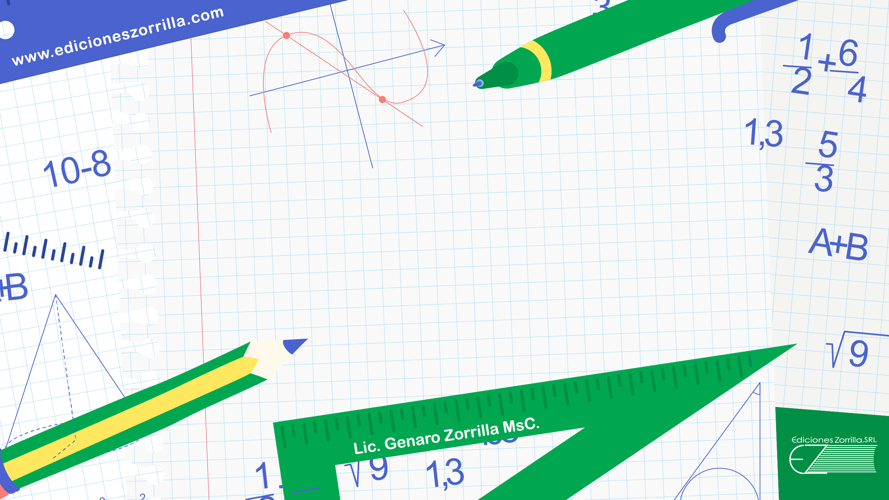
Plantilla Power Point
Animaciones

Slide 2

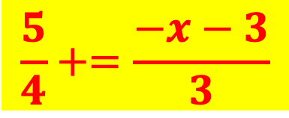

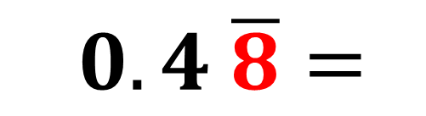

El padre de Ana tiene un finca y cultiva aguacates, en su ultima cosecha recolectó 5 cajas de 25 aguacates.
¿Cuántos aguacates recolectó en total?
$$0.004=$$
$$\frac{5}{4}+=\frac{−x−3}{3}$$
$$0.\overline{75}=$$
$$0.4 \overline{8}=$$
$${ Log}_{2}\left(\right)+{Log}_{2}\left(x+1\right)=3$$

Slide 3

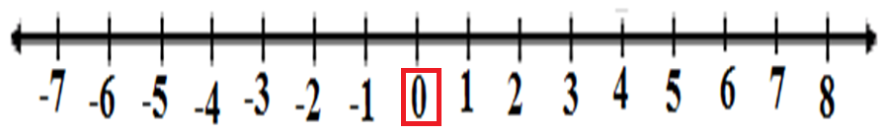

A que distancia esta alejado del punto de origen
$$5$$
5 esta alejado cinco lugares hacia la derecha del punto de origen.
www.edicioneszorrilla.com edicioneszorrilla@hotmail.com
Cristo murió por mí
3

Slide 4
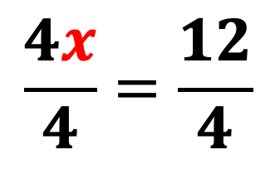
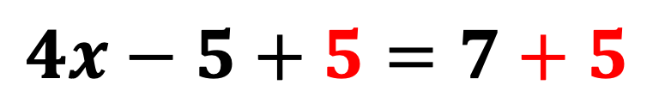
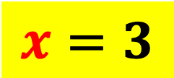
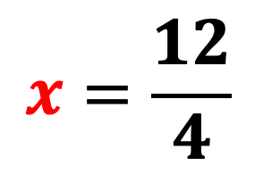
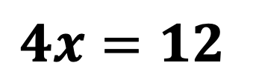
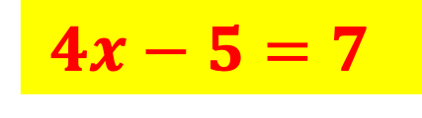
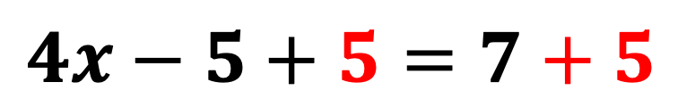
$4x−5=7$
Hay que de dejar la variable x sola
Mi primer problema es el -5
¿Cómo es el signo de 5?
Negativo
Adicionando la misma cantidad en ambos miembros.
$4x−5+5=7+5$
Sumando las cantidades
$$\frac{4x}{4}=\frac{12}{4}$$
$4x=12$
Dividiendo los términos entre 4
$$x=\frac{12}{4}$$
$$x=3$$
$4x−5+5=7+5$

Slide 5
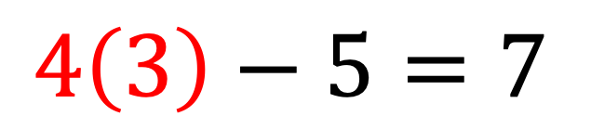
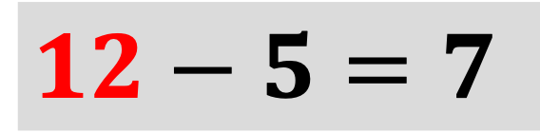
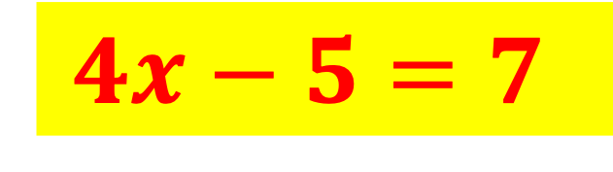

$4x−5=7$
$$x=3$$
Comprobación
$4x−5=7$
$4\left(3\right)−5=7$
$12−5=7$

Slide 6
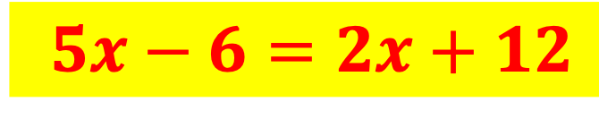
$$5x−6=2x+12$$
Se agrupan los términos semejantes, esto quiere decir 5x y 2x, también -6 y 12
Siempre debemos de tratar de agrupar la variable que se va a despejar a la izquierda.
$5x−6+6−2x=2x−2x12+6$

Slide 7
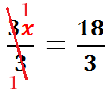
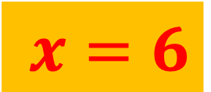
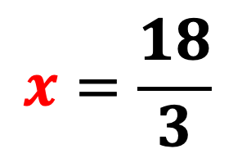
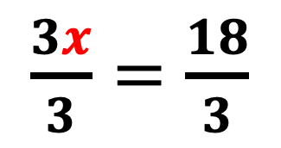
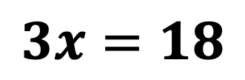
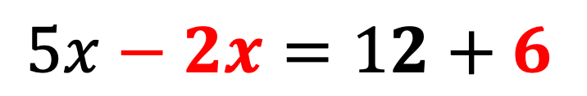
$$5x−6=2x+12$$
$5x−6+6−2x=2x−2x+12+6$
EL 5x y el 12 no se movieron
$5x−2x=12+6$
Realizamos la operación
$$3x=18$$
Dividiendo entre 3 los dos términos.
Simplificando
$$x=\frac{18}{3}$$
$\frac{3x}{3}=\frac{18}{3}$
$x=6$

Slide 8

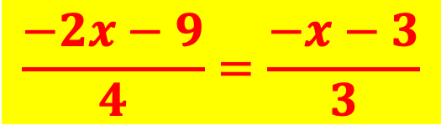

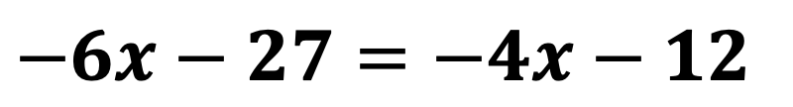
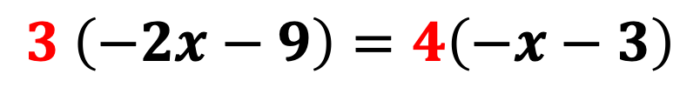
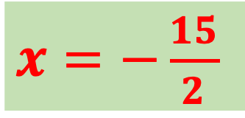
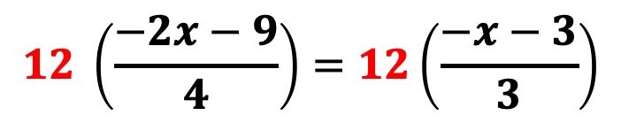
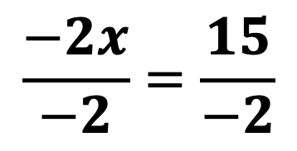
$$\frac{−2x−9}{4}=\frac{−x−3}{3}$$
Se busca el Mínimo Común Múltiplo M.C.M
4 | 3 | 2
2 | 3 | 2
1 | 3 | 3
 | 1
El número 12 es el menor número que divide la expresión completa
Este M.C.M se multiplica por todos los términos de la ecuación
Se multiplican los enteros y se dividen los denominadores
M.C.M =12
$$12 \left(\frac{−2x−9}{4}\right)=12\left(\frac{−x−3}{3}\right)$$
$$3 \left(−2x−9\right)=4\left(−x−3\right)$$
Se multiplican los términos
$−6x−27=−4x−12$
Se agrupan los términos semejantes
$−6x+4x=−12+27$
$$\frac{−2x}{−2}=\frac{15}{−2}$$
$x=−\frac{15}{2}$
$−2x=15$

Slide 9
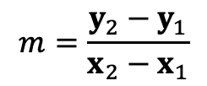
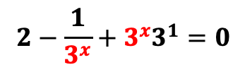

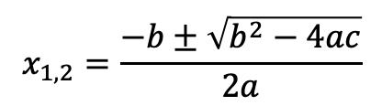
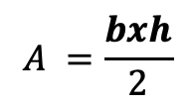
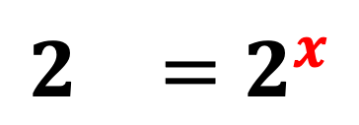
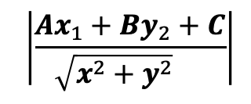
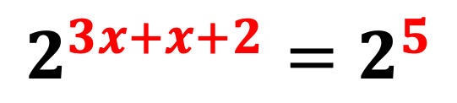
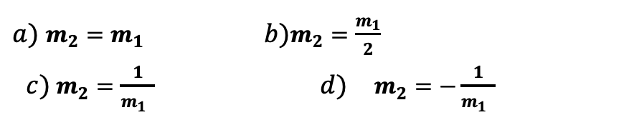
$$A =\frac{bxh}{2}$$
$$x_{1,2}=\frac{−b±\sqrt{b^{2}−4ac}}{2a}$$
$$2−\frac{1}{3^{x}}+3^{x}3^{1}=0$$
$$2^{3x+x+2}=2^{5}$$
$d=\sqrt{{\left(x_{2}−x_{1}\right)}^{2}+{\left(y_{2}−y_{1}\right)}^{2}}$
$$m=\frac{y_{2}−y_{1}}{x_{2}−x_{1}}$$
$$2^{}=2^{x}$$
$$\left|\frac{Ax_{1}+{By}_{2}+C}{\sqrt{x^{2}+y^{2}} }\right|$$
$a) m_{2}=m_{1} b)m_{2}=\frac{m_{1}}{2}$
$c) m_{2}=\frac{1}{m_{1} } d) m_{2}=−\frac{1}{m_{1} }$

Slide 10
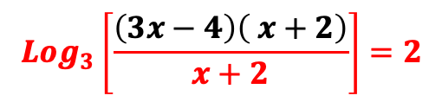

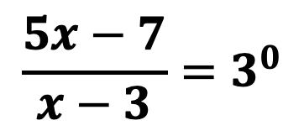


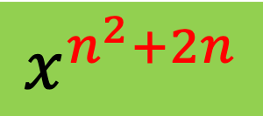
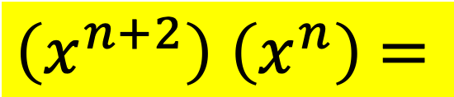
$${ Log}_{2}\left(3x−2\right)+{Log}_{2}\left(x+1\right)=3$$
$$\log_{3}\left({2x}^{2}−11x+15\right)−\log_{3}\left(x−3\right)=1 →$$
$${Log}_{5}{\left(12 \right)}^{3}=3{ Log}_{5} 12$$
$$3{ Log}_{5} (x−2){=Log}_{5}{\left(x−2 \right)}^{3}$$
$$\frac{5x−7}{x−3}{=3}^{0}$$
$${Log}_{3}\left[\frac{\left(3x−4\right)\left( x+2\right)}{x+2}\right]=2$$
$\left(x^{n+2}\right)$ $\left(x^{n}\right)$ $=$
$$x^{n^{2}+2n}$$

Slide 11
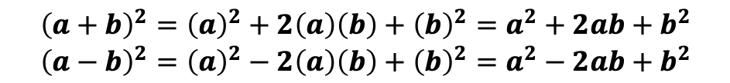
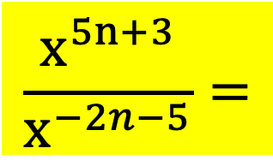
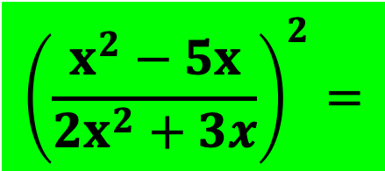
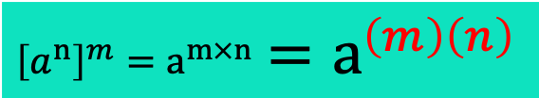
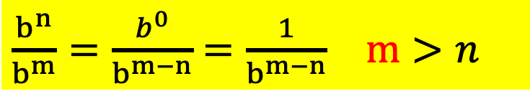
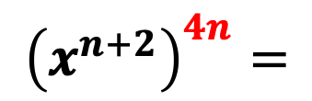

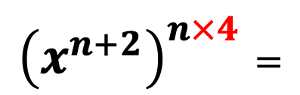

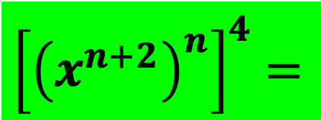
$$\frac{x^{5n+3}}{x^{−2n−5}}=$$
$$x^{5n+3+2n+5}=$$
$$x^{7n+8}$$
$\frac{b^{n}}{b^{m}}=\frac{b^{0}}{b^{m−n}}$ $=\frac{1}{b^{m−n}}$ $m>n$
${\left[a^{n}\right]}^{m}=a^{m×n}$ $=a^{\left(m\right)\left(n\right)}$
$${\left(\frac{x^{2}−5x}{{2x}^{2}+3x}\right)}^{2}=$$
$${\left(a+b\right)}^{2}={\left(a\right)}^{2}+2\left(a\right)\left(b\right)+{\left(b\right)}^{2}=a^{2}+2ab+b^{2}$$
$${\left(a−b\right)}^{2}={\left(a\right)}^{2}−2\left(a\right)\left(b\right)+{\left(b\right)}^{2}=a^{2}−2ab+b^{2}$$
${\left[{\left(x^{n+2}\right)}^{n}\right]}^{4}$ $=$
$${\left(x^{n+2}\right)}^{n×4}=$$
$${\left(x^{n+2}\right)}^{4n}=$$

Slide 12

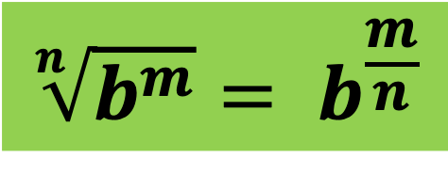
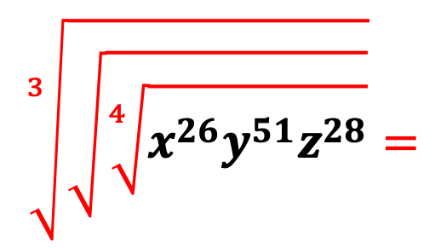
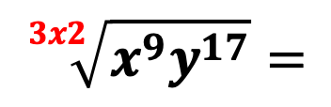



$$\sqrt[n]{b^{m}}= b^{\frac{m}{n}}$$
$a^{m} ×a^{n}=a^{m+n}$
$$\sqrt[3]{\sqrt{x^{9}y^{17}}}=$$
$$\sqrt[3x2]{x^{9}y^{17}}=$$
$$\sqrt[3]{\sqrt{\sqrt[4]{x^{26}y^{51}z^{28}}}}=$$
$\sqrt{\left(x^{2}−2x−15\right)\left({3x}^{2}−14x+20\right)}$ =
$$\sqrt[5]{\frac{243{\left(x+2\right)}^{4}}{{\left(x+2\right)}^{−3}}}=$$

Slide 13





$$\frac{{x^{4}−8x}^{3}{+14x}^{2}+8x−15}{{x^{4}−3x}^{3}{−11x}^{2}+3x+10}=$$
$$\frac{\left(x+1\right) \left(x−3\right) \left(x−5\right) \left(x−1\right)}{\left(x+1\right)\left(x−1\right)\left(x+2\right)\left(x−5\right) }=$$
$$\frac{x^{2}−5x−\left[3x−6\right]}{\left(x−2\right)\left(x−5\right)}=$$
$$\frac{x^{2}−5x−3x+6}{\left(x−2\right)\left(x−5\right)}=$$
$$\frac{x^{2}−8x+6}{x^{2}−7x+10}$$

Slide 14










$$\frac{x}{x−2}− \frac{3}{x−5}=\frac{\left(x−5\right)x−\left[\left(x−2\right)3\right]}{\left(x−2\right)\left(x−5\right)}=$$
$$6=2×3$$
$$\tan{30°}= \frac{\sqrt{3}}{3}$$
$$\tan^{−1}{\sqrt{3}=60°}$$
$$d=\sqrt{{\left(x_{2}−x_{1}\right)}^{2}+{\left(y_{2}−y_{1}\right)}^{2}}$$
$$M\left(\frac{x_{1}−x_{2}}{2}, \frac{y_{1}−y_{2}}{2}\right)$$
$$n=\frac{C}{B}$$
$$m=\frac{y_{2}−y_{1}}{x_{2}−x_{1}}$$
$$y−y_{1}=\frac{y_{2}−y_{1}}{x_{2}−x_{1}}\left({x−x}_{1}\right)$$
$$\left|\frac{Ax_{1}+{By}_{2}+C}{\sqrt{x^{2}−y^{2}} }\right|$$

Slide 15









$$\frac{9−x}{1+3x}+\frac{3}{1−x}=−2$$
$4x−5≤6$
$$x^{2}+4x−5=0$$
$4x−5≥6$
La ciencia de la educación
$$6=2×3$$
$\frac{4x−5}{2}>6$
$$\frac{x}{x−2}− \frac{3}{x−5}=\frac{\left(x−5\right)x−\left[\left(x−2\right)3\right]}{\left(x−2\right)\left(x−5\right)}=$$
$$\frac{7}{24}+\frac{9}{4}−\frac{11}{6}+\frac{5}{3}=$$

